Slide 1
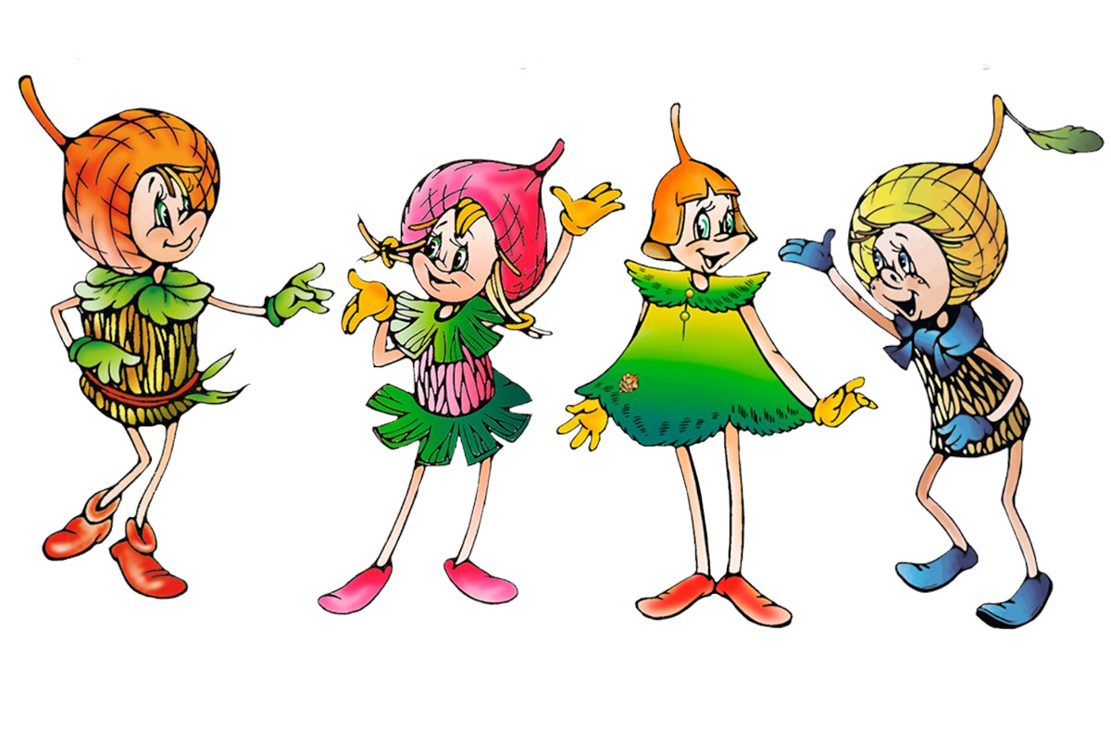
Спортивный зимний городок Эколят - 2023
Автор : педагогический коллектив, старший воспитатель Вершинина О.Н.
МДОУ «Детский сад №88»
РМ г.Саранск 2023г.

Slide 2
Цель: развитие экологического образования, экологической культуры и просвещения у детей дошкольного возраста. Развитие творческих и интеллектуальных способностей ребенка посредством участия в создании…..«Снежного….городка….Эколят.»……………………………...
Задачи:
-Учить детей замечать красоту зимней природы, формировать исследовательский и познавательный интерес в ходе экспериментирования со снегом, водой и льдом; - Прививать интерес к спорту, здоровому образу жизни, активизировать словарный..запас..детей..дошкольного..возраста;………………………
- Воспитывать у детей бережное отношение к природе и собственному здоровью (напоминать, как опасно есть снег и брать в рот сосульки и др. предметы), желание участвовать в трудовой деятельности, воспитывать коммуникативность, толерантность, дружеские отношения в игровых действиях.
- Продолжать знакомство со сказочными героями Эколятами – друзьями и..защитниками..природы.……………………………………………………….

Slide 3
«ВЕСЕЛЫЙ СЕРПАНТИН» Цель: содействовать развитию разнообразной двигательной деятельности детей на прогулке и интереса к ней, способствовать получению удовольствия и радости от двигательной деятельности. Задачи: Развивать ловкость, быстроту, выносливость

Slide 4
«АЛЛЕЯ ДРУЖБЫ» Цель: Воспитание дружеских взаимоотношений, уважение детей друг к другу и взрослым. Задачи: расширять представление о дружбе; - углублять представление детей о доброте, как едином неотъемлемом качестве человека;

Slide 5
«ЗИМНИЕ ЭКСПЕРЕМЕНТЫ» Цель: Развивать познавательный интерес детей в процессе опытно – экспериментальной деятельности, стремление проявлять заботу о сохранении природы посредством игровых персонажей Эколят Задачи: Расширять представления детей об окружающем мире через знакомство с основными физическими свойствами и явлениями.

Slide 6
«ПОЛОСА ПРЕПЯТСТВИЙ» Цель: формирование экологической культуры и природоохранительной деятельности у детей среднего дошкольного возраста. Задачи: Способствовать развитию познавательного интереса к миру природы, посредством участия в создании и обыгрывании построек «Снежного городка Эколят»

Slide 7
«РАЗНОЦВЕТНЫЙ МИР» Цель: познакомить через героев «Эколята-дошколята» детей дошкольного возраста с правилами сортировки и вторичной переработки мусора Задачи: Формировать представления у детей о том, что сортировка мусора и вторичная переработка необходимы для сохранения окружающей среды

Slide 8
«ЗИМНЯЯ КРЕПОСТЬ» Цель: завоевать крепость, обстреляв противника снежками, а цель защитников – препятствовать этому Задачи: - способствовать развитию разнообразной двигательной деятельности детей на прогулке и интереса к ней, способствовать получению удовольствия и радости от двигательной деятельности

Slide 9
«ЗМЕЙКА» Цель: формировать экологическое представление детей дошкольного возраста. Приобщать детей к здоровому образу жизни. Задачи: Развивать двигательную активность детей, интерес к окружающему миру. Развивать основные виды движений, обучать ходьбе «змейкой», в равномерном распределении при построении врассыпную.

Slide 10
«ЗИМНЕЕ ОЗЕРО» Цель: Формирование экологических представлений у детей среднего дошкольного возраста. Задачи: формировать представление детей о состоянии воды в озере, выявить, есть ли жизнь в озере зимой. Продолжать знакомить детей с Эколятами.

Slide 11
«СПОРТИВНЫЙ ИНВЕНТАРЬ» Цель: формирование двигательных умений и навыков с использованием спортивного инвентаря, приобщение к здоровому образу жизни через игровую деятельность с эколятами. Задачи: Закрепить названия и назначение спортивного оборудования

Slide 12
«ЛАБИРИНТ» Цель: формировать знания детей в здоровом образе жизни Задачи: Способствовать развитию ориентироваться в пространстве; Воспитывать интерес к совместному участию со сверстниками и лесными жителями Эколятами.

Slide 13
«ВЕСЕЛЫЕ КОЛЬЦА» Цель: Формирование у детей дошкольного возраста, благоприятных условий для подвижных игр, физического развития детей, положительно- эмоционального настроя на двигательную активность во время прогулки. Задачи: Развивать у детей физические качества: ловкость, быстроту, выносливость во время подвижных игр.

Slide 14
«ХОККЕЙ» Цель: Формирование у детей дошкольного возраста спортивной культуры, формирование интереса к движениям, здоровому образу жизни, учить играть в хоккей с присутствием образов сказочных героев Эколят – друзей и защитников Природы. Задачи: развитие таких физически качеств детей, как быстрота, ловкость, сила, гибкость и выносливость;

Slide 15
«ЛЫЖНЯ» Цель: Охрана и укрепление здоровья детей, повышение двигательной активности посредством лыжной подготовки. Задачи: Развивать физические качества средствами лыжной подготовки с участием сказочных героев Эколят – друзей и защитников Природы.

Slide 16
Спортивный зимний городок вызывает у детей положительный эмоциональный настрой, желание идти на прогулку, чтобы навестить своих сказочных героев. Снежные постройки способствуют не только физическому развитию детей, но и положительному эмоциональному настрою на двигательную активность во время прогулки, ребята с удовольствием обыгрывают снежные постройки, которые не только вносят разнообразие в детские игры, но и развивают художественный вкус. А также, дети активно принимают участие в природоохранной и экологической деятельности.

